Slide 1


Nuevos Retos de Formación en el
Sector de Exhibición Cinematográfica

Slide 2

¿PUEDE LA TECNOLOGÍA EMULAR EL IMPACTO DEL “BARBENHEIMER?

Slide 3
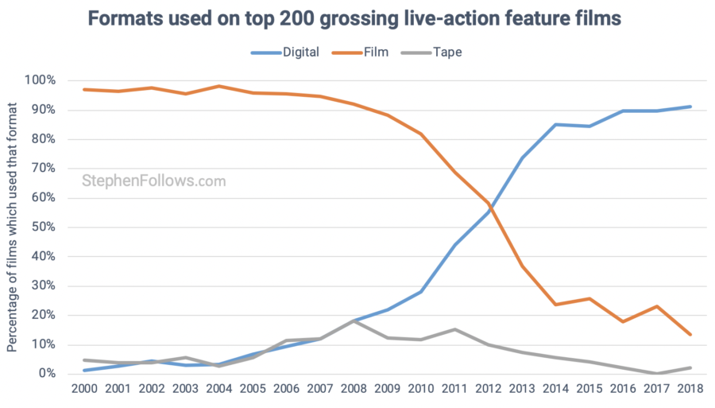

¿PUEDE LA TECNOLOGÍA EMULAR EL IMPACTO DEL “BARBENHEIMER?
El impacto invisible.
Es erróneo (o más bien incompleto) decir que Avatar puso de moda el 3D. Su gran éxito fue empujar definitivamente al negocio del cine hacia los proyectores y soportes digitales (tanto en la filmación como en la distribución y exhibición de contenidos) capaces de llevar a la gran pantalla la cota de calidad visual que desde entonces reclamó el consumidor.

Slide 4
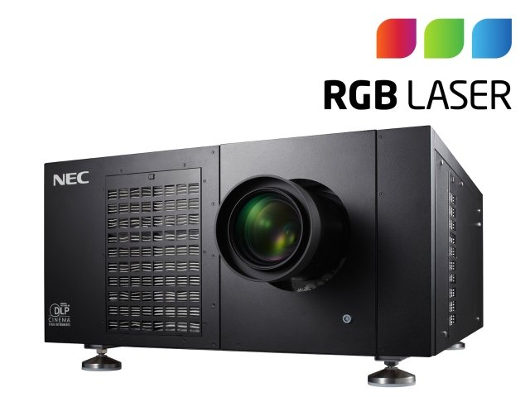
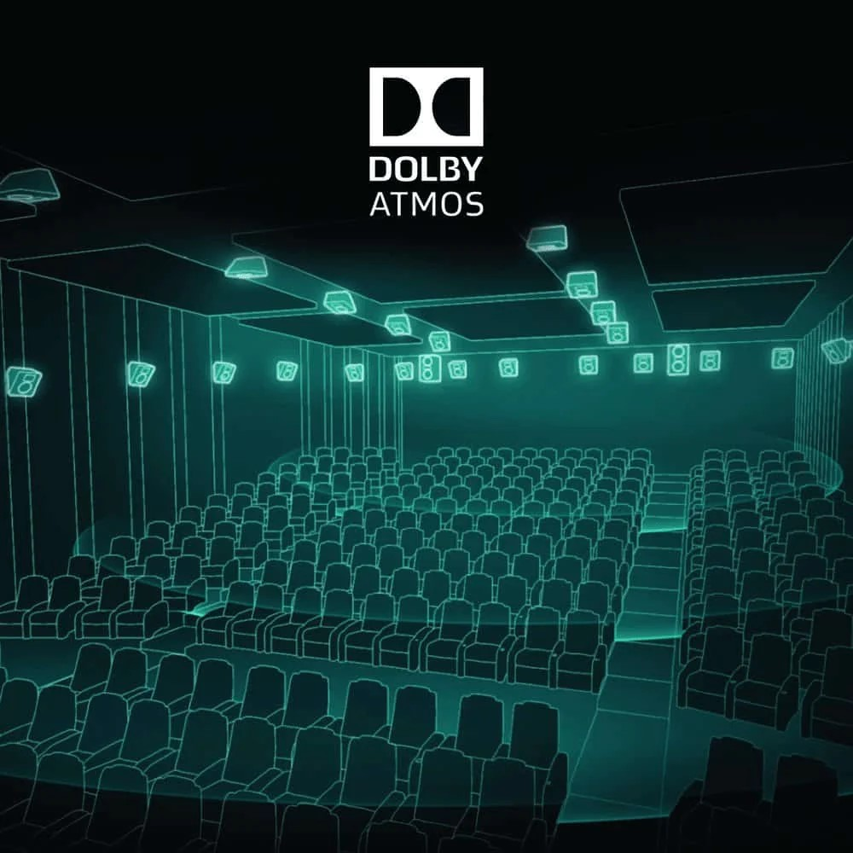
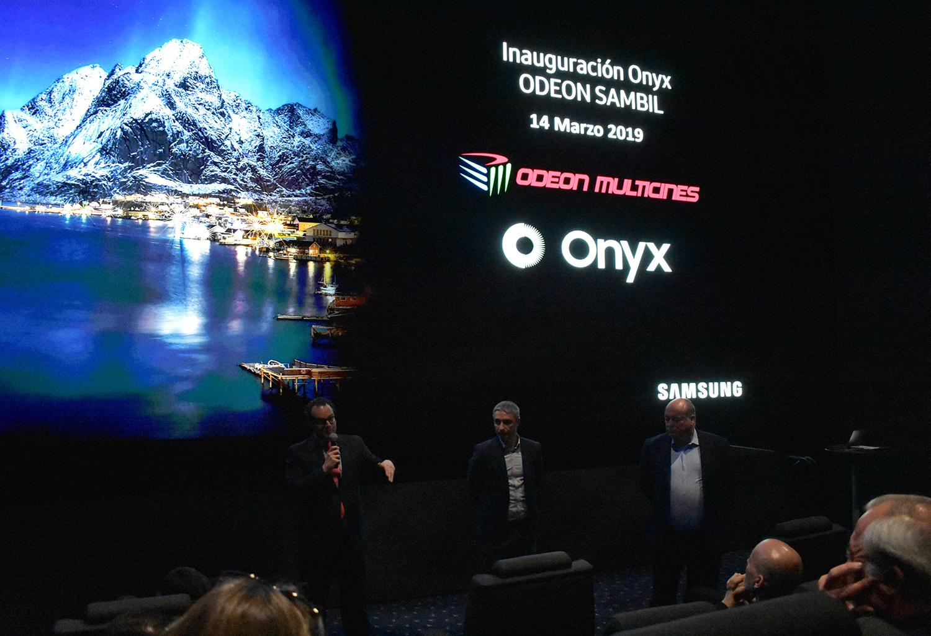
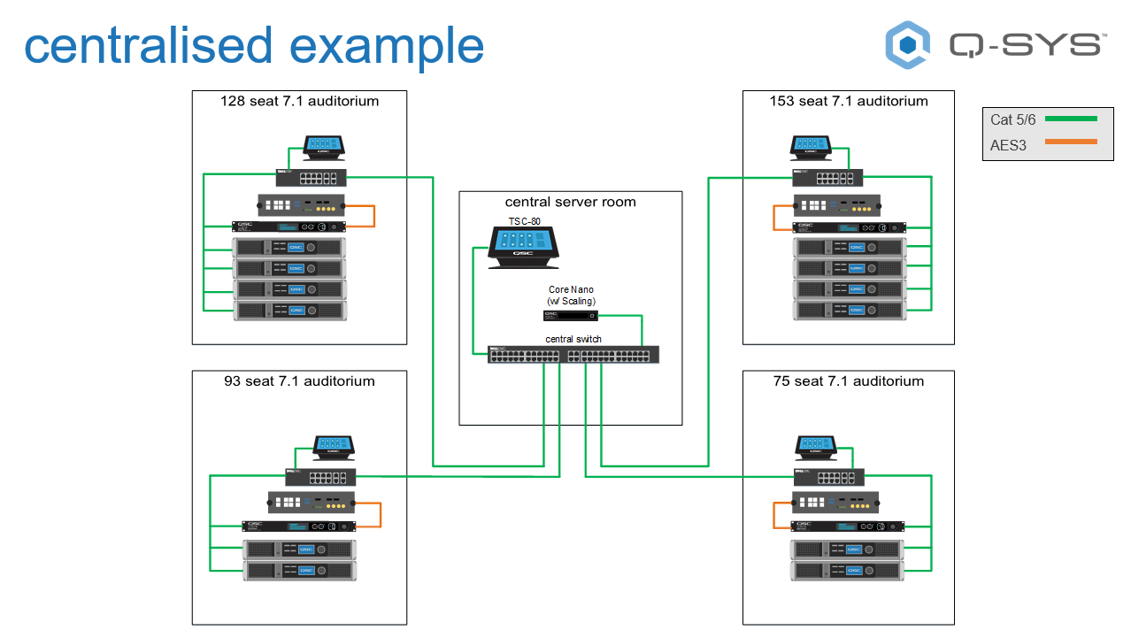
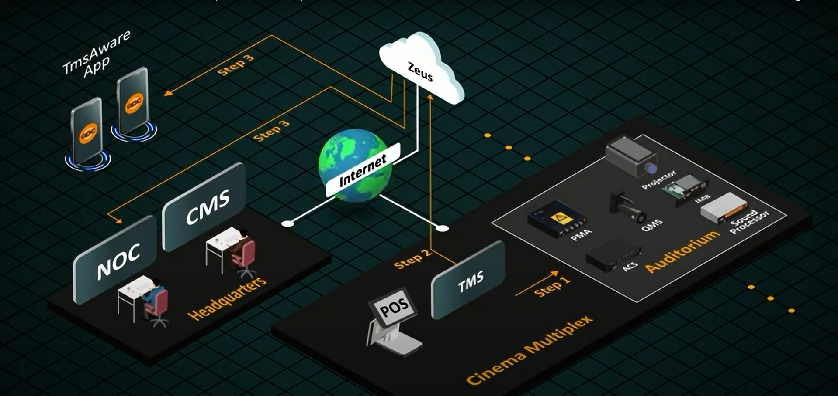
PROYECTORES LÁSER
CHRISTIE DIGITAL
BARCO
NEC
MEJORAS TÉCNICAS
Normativa DCI
DCP + KDM
Inmersive Audio BitStream (ATMOS, DTSX…)
HFR
HDR
PANTALLAS LED
LG
Samsung
Shenzhen Timewaying
Leyard Optoelectronic
Shenzhen Unilumin Technology
Brillo: Mayor intensidad lumínica (1000+ nits vs. 2000-6000 lúmenes).
Contraste: Relaciones mucho más altas (1.000.000:1+ vs. 2.000:1 a 10.000:1).
Gama de color: Mayor cobertura del espacio de color DCI-P3.
Uniformidad de brillo: Iluminación consistente y sin "hot spot".
Tiempo de respuesta: Mucho más rápido, evitando el "motion blur".
Ángulo de visión: Mayor ángulo sin degradación de la imagen.
MEJORAS EN MONITORIZACIÓN Y LOGÍSTICA
LMS
TMS
CMS
NOC
Integración POS

Slide 5
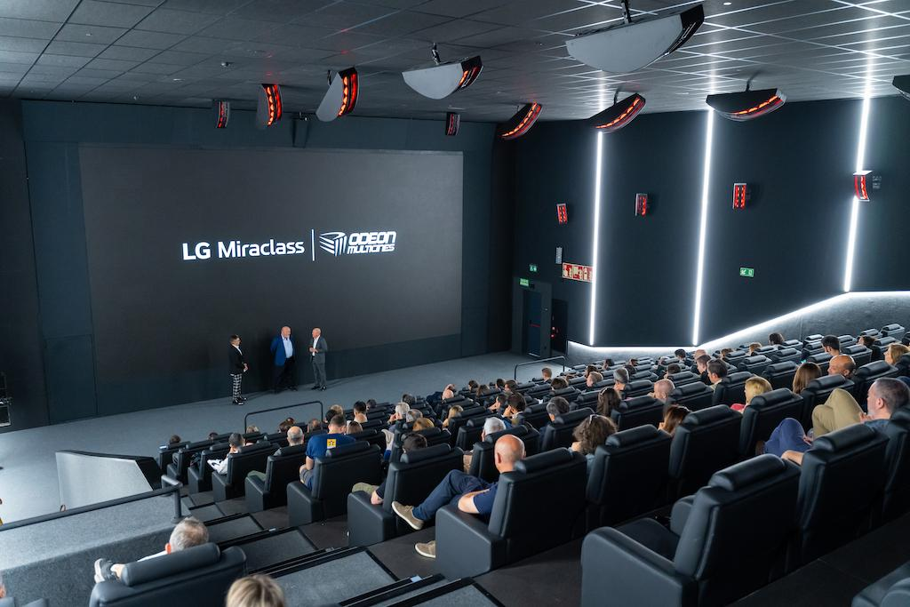
¿PUEDE LA TECNOLOGÍA EMULAR EL IMPACTO DEL “BARBENHEIMER?
El impacto invisible.

Slide 6
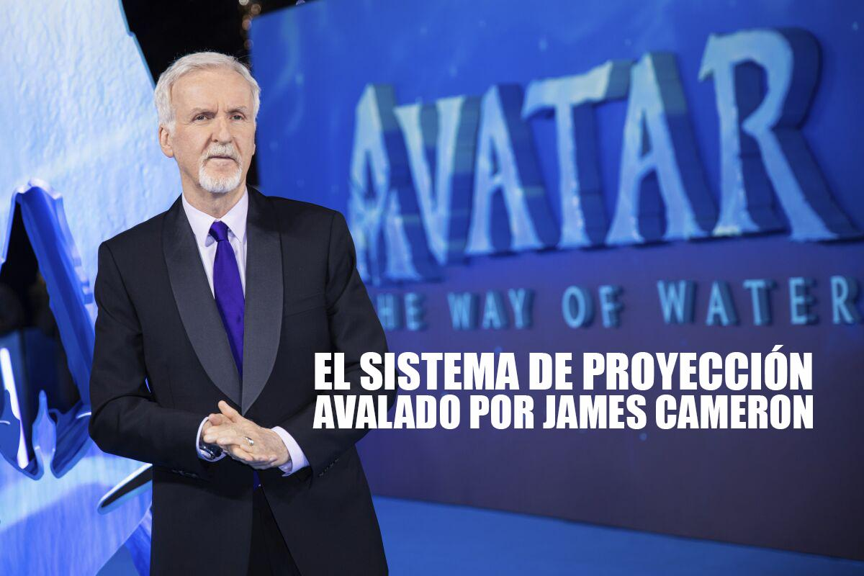
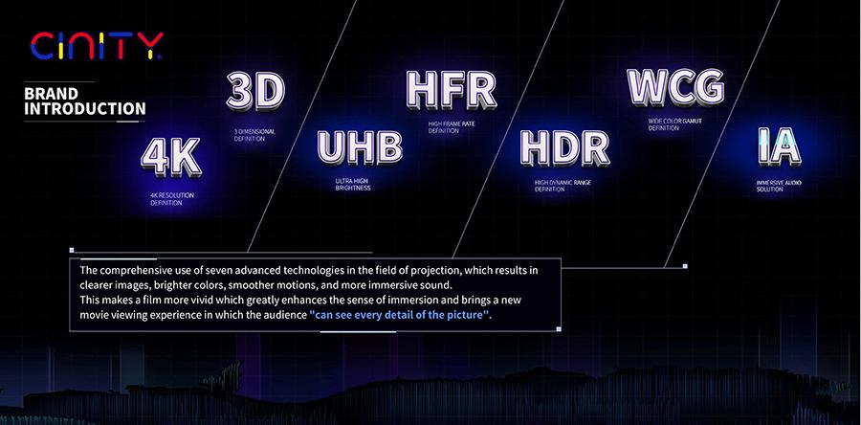
¿PUEDE LA TECNOLOGÍA EMULAR EL IMPACTO COMERCIAL DEL “BARBENHEIMER?
El impacto VISIBLE.

Slide 7



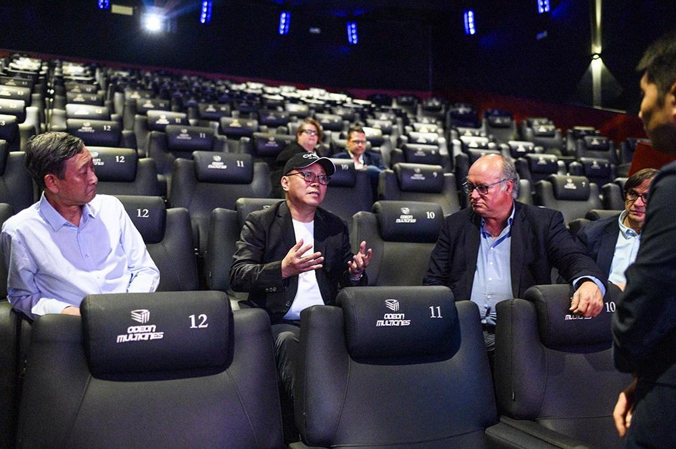
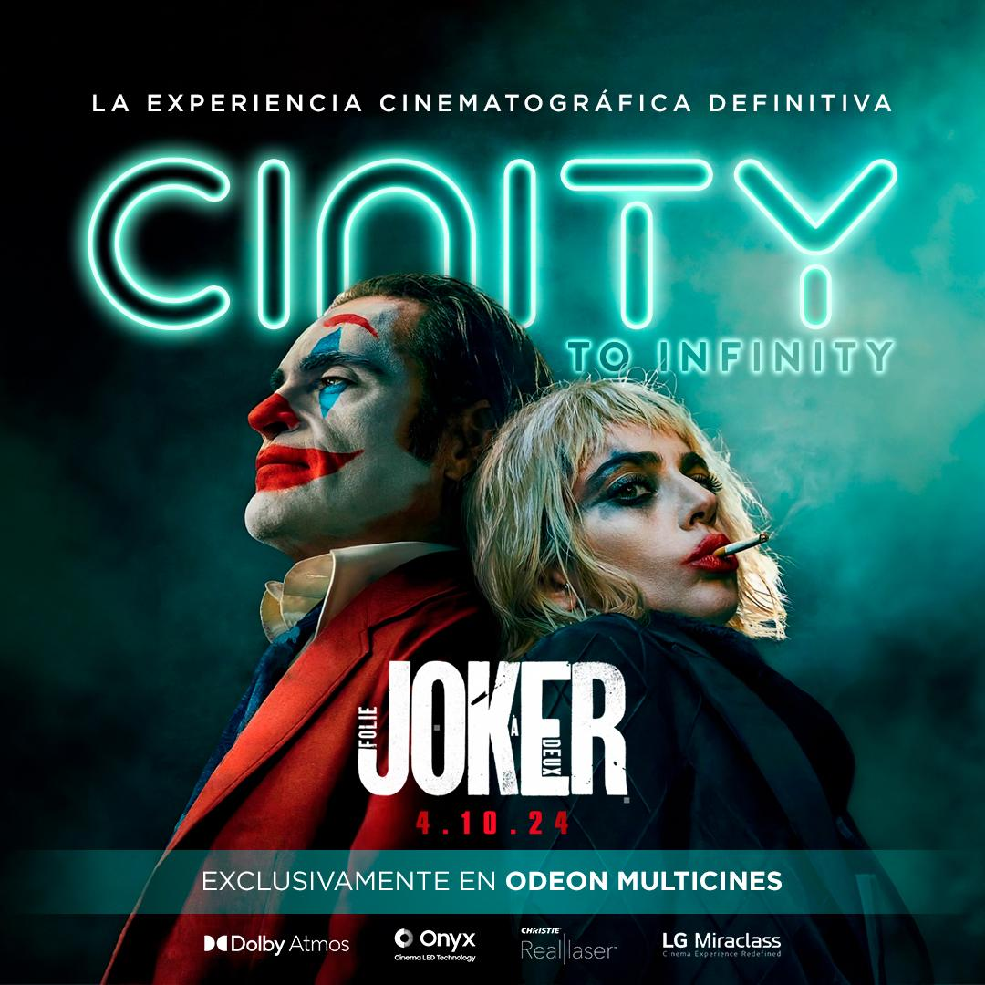
¿PUEDE LA TECNOLOGÍA EMULAR EL IMPACTO COMERCIAL DEL “BARBENHEIMER?
El impacto VISIBLE.

Slide 8
¿DONDE ENCONTRAMOS Y FORMAMOS A PROFESIONALES EN ESTOS CAMPOS?

